Slide 1
30
Đơn vị đo diện tích.
Xăng-ti-mét vuông (Tiết 1)

Slide 2





Slide 3


Slide 4
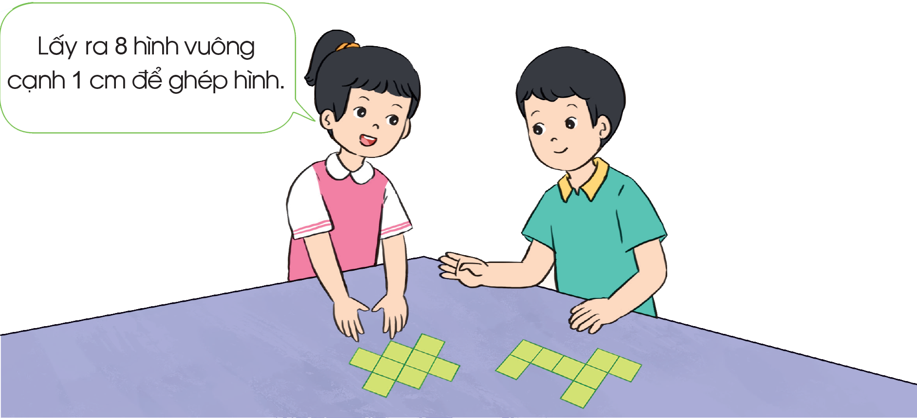

Slide 5



Slide 6
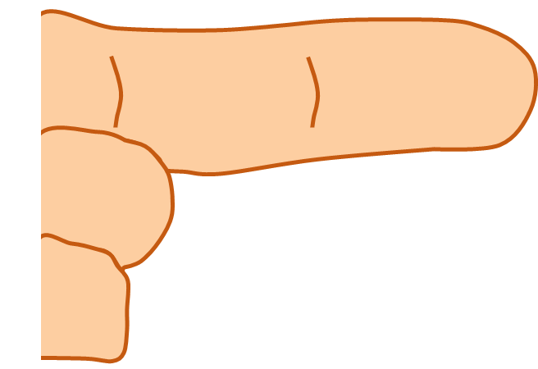
Để đo diện tích ta dùng đơn vị đo diện tích, chẳng hạn: xăng-ti-mét vuông.
Xăng-ti-mét vuông là diện tích của hình vuông có cạnh dài 1 cm.
Xăng-ti-mét vuông viết tắt là cm².
1 cm²
1 cm²
1cm²

Slide 7
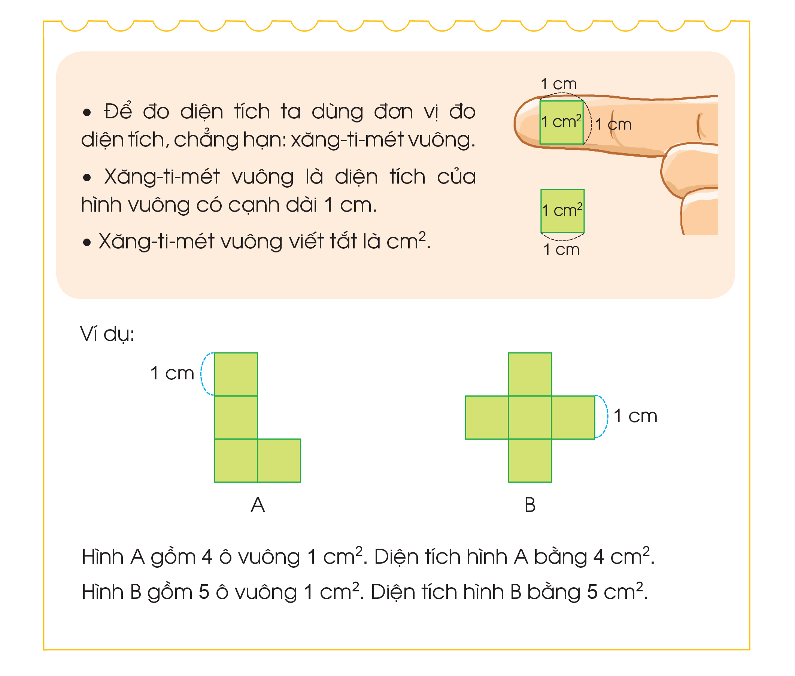
Ví dụ:
1 cm²
Hình A gồm 4 ô vuông 1 cm². Diện tích hình A bằng 4 cm².
Hình B gồm 5 ô vuông 1 cm². Diện tích hình B bằng 5 cm².

Slide 8



Slide 9

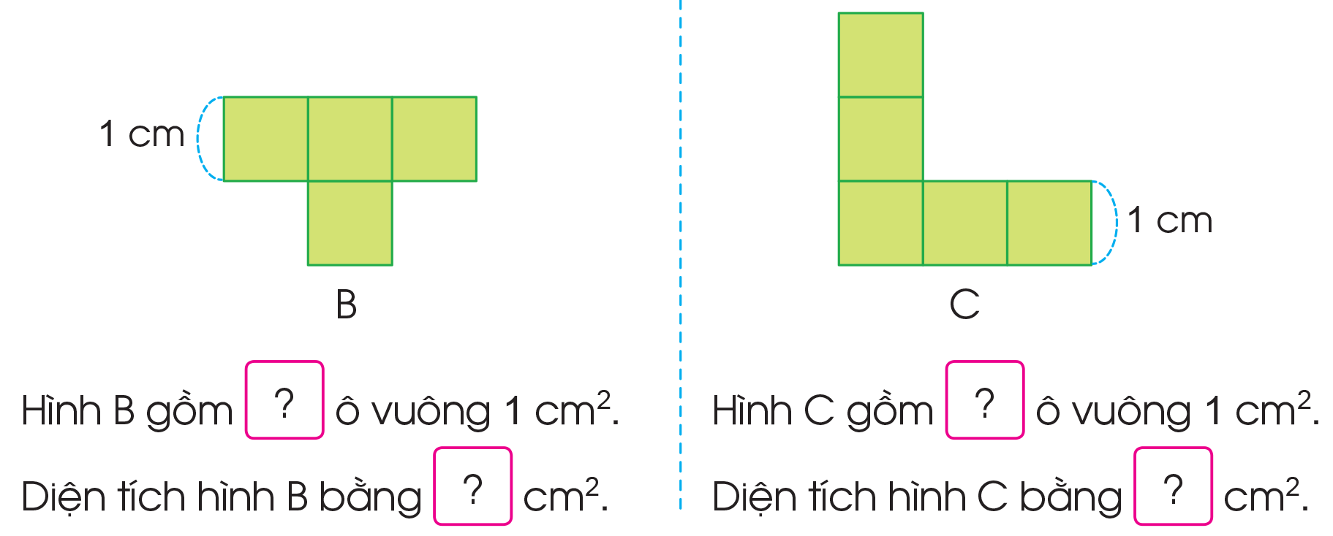
1
Số?
4
5
4
5

Slide 10

2
Tính (theo mẫu)
Mẫu:
10 cm² + 5 cm² = 15 cm²
7 cm² x 6 = 42 cm²
8 cm² + 5 cm²
37 cm² - 20 cm²
= 13 cm²
= 17 cm²
9 cm² x 3
36 cm² : 4
= 27 cm²
= 9 cm²

Slide 11
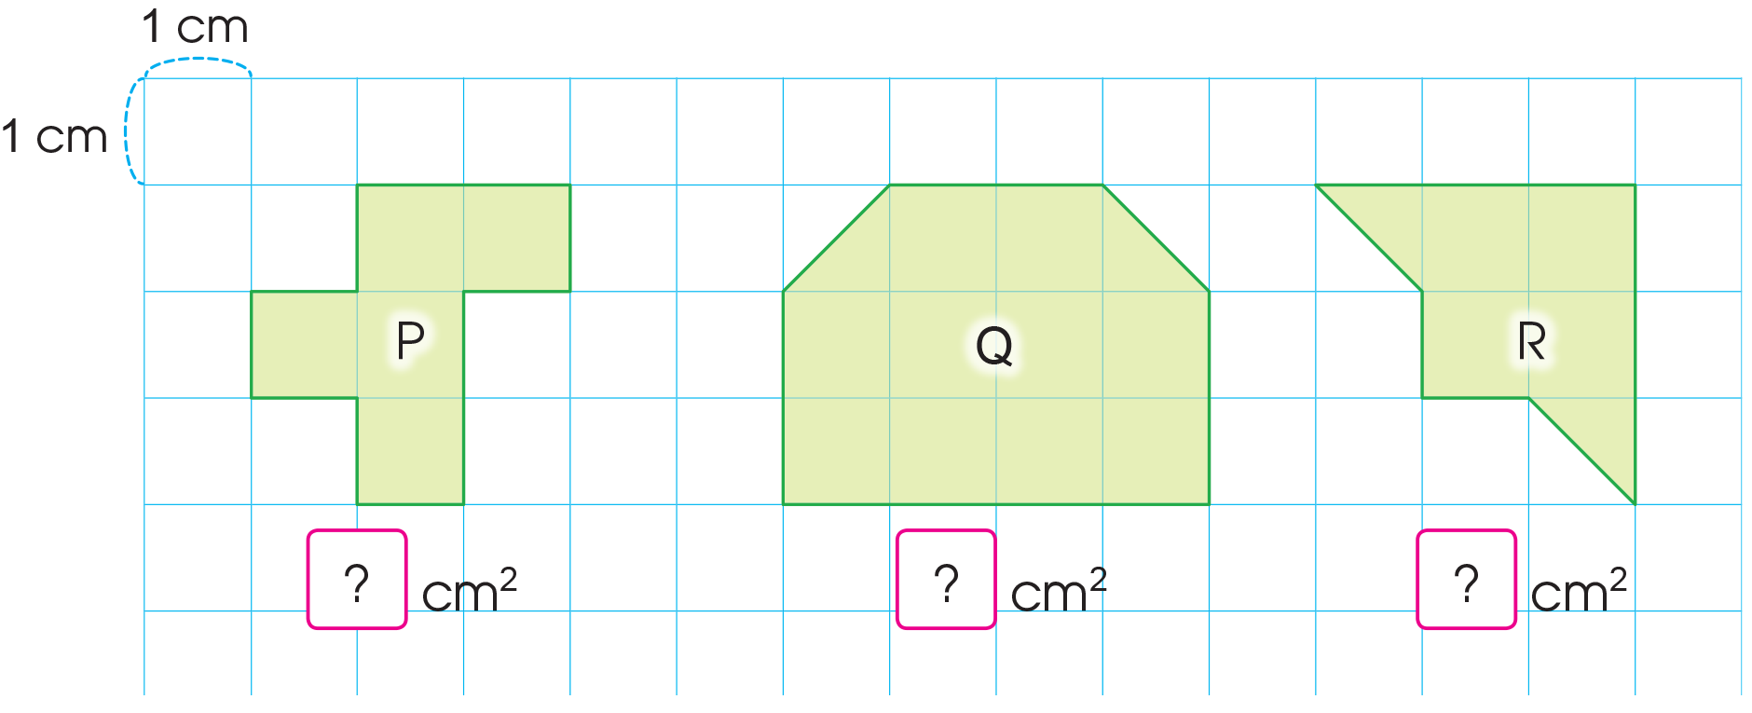
3
Số?
5
11
5

Slide 12



Slide 13








Slide 14


8 000 x 6 = ?
48 000

Slide 15
14 000 x 4 = ?
56 000

Slide 16

27 000 x 3 = ?
81 000

Slide 17

7 x 9 000 = ?
63 000

